Slide 1





Slide 2
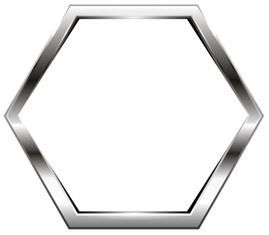

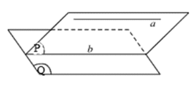
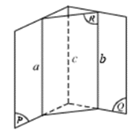
Trong không gian cho ba mặt phẳng phân biệt (P), (Q), (R). Những mệnh đề nào sau đây là đúng?
a) Nếu (P) chứa một đường thẳng song song với (Q) thì (P) // (Q).
b) Nếu (P) chứa hai đường thẳng song song với (Q) thì (P) // (Q).
c) Nếu (P) và (Q) song song với (R) thì (P) song song với (Q).
d) Nếu (P) và (Q) cắt (R) thì (P) và (Q) song song với nhau.
4.21
a) Mệnh đề a là mệnh đề sai vì hai mặt phẳng (P) và (Q) có thể cắt nhau theo giao tuyến b song song với đường thẳng a nằm trong (P).
b) Mệnh đề b là mệnh đề sai vì thiếu điều kiện hai đường thẳng đó phải cắt nhau.
c) Mệnh đề c) là mệnh đề đúng vì (P) và (Q) là hai mặt phẳng phân biệt cùng song song với mặt phẳng thứ ba là mặt phẳng (R) thì (P) và (Q) song song với nhau.
d) Mệnh đề d là mệnh đề sai vì (P) và (Q) cắt (R) thì (P) và (Q) có thể cắt nhau.

Slide 3
Cho hình lăng trụ tam giác ABC.A'B'C'. Gọi M, N, P lần lượt là trung điểm của các cạnh AA', BB', CC'. Chứng minh rằng mặt phẳng (MNP) song song với mặt phẳng (ABC).
4.22
Vì ABC.A'B'C' là hình hình lăng trụ tam giác nên ABB'A' và BCC'B' là các hình bình hành hay cũng là các hình thang.
Vì M, N lần lượt là trung điểm của các cạnh AA', BB' nên MN là đường trung bình của hình thang ABB'A',
Do đó MN // AB, suy ra MN song song với mặt phẳng (ABC).
Tương tự, ta chứng minh được NP // BC, suy ra NP //mp(ABC).
Mp(MNP) chứa hai đường thẳng cắt nhau MN và NP cùng song song với mp(ABC) nên hai mặt phẳng (MNP) và (ABC) song song với nhau.

Slide 4
Cho hình thang ABCD có hai đáy AB và CD. Qua các điểm A, D lần lượt vẽ các đường thẳng m, n song song với nhau và không nằm trong mặt phẳng (ABCD). Chứng minh rằng mp(B,m) và mp(C,n) song song với nhau.
4.23
Vì m // n nên đường thẳng m song song với mp(C,n).
Vì ABCD là hình thang có hai đáy là AB và CD nên
AB // CD, suy ra đường thẳng AB // mp(C,n).
Mp(B, m) chứa hai đường thẳng cắt nhau m và AB cùng song song với mp(C,n) nên mp(B,m) // mp(C,n)

Slide 5
Cho hình tứ diện SABC. Trên cạnh SA lấy các điểm A₁, A₂ sao cho AA₁ = A₁A₂ = A₂S. Gọi (P) và (Q) là hai mặt phẳng song song với mặt phẳng (ABC) và lần lượt đi qua A₁, A₂. Mặt phẳng (P) cắt các cạnh SB, SC lần lượt tại B₁, C₁. Mặt phẳng (Q) cắt các cạnh SB, SC lần lượt tại B­₂, C₂. Chứng minh BB₁ = B₁B₂ = B₂S và CC₁ = C₁C₂ = C₂S.
4.24
Vì hai mặt phẳng (P) và (Q) song song với mặt phẳng (ABC) nên (P) // (Q). Ta có :
Do AA₁ = A₁A₂ nên :
Áp dụng định lí Thales , ta có :
Do A₁A₂ = A₂S nên :

Slide 6
Cho hình lăng trụ tứ giác ABCD.A'B'C'D'. Một mặt phẳng song song với mặt phẳng (A'B'C'D') cắt cạnh bên của hình lăng trụ lần lượt tại A", B", C", D". Hỏi hình tạo bởi các điểm A, B, C, D, A", B", C", D" là hình gì?
4.25
Vì ABCD.A'B'C'D' là hình lăng trụ tứ giác nên hai mặt phẳng (ABCD) và (A'B'C'D') song song với nhau
Mà mặt phẳng (A"B"C"D") //mp(A'B'C'D'). Do đó, hai mặt phẳng (ABCD) và (A"B"C"D") song song với nhau (1).
Vì các cạnh bên của hình lăng trụ đôi một song song với nhau nên AA", BB", CC" đôi một song song (2).
Từ (1) và (2) suy ra ABCD.A"B"C"D" là hình lăng trụ tứ giác

Slide 7
Cho hình lăng trụ tam giác ABC.A'B'C'. Gọi G và G' lần lượt là trọng tâm của hai tam giác ABC và A'B'C'.
a) Chứng minh rằng tứ giác AGG'A' là hình bình hành.
b) Chứng minh rằng AGC.A'G'C' là hình lăng trụ.
4.26
a) Gọi M và N lần lượt là trung điểm của BC và B'C'. Khi đó ta có MN là đường trung bình của hình bình hành BCC'B', suy ra MN // BB' và MN = BB'.
Do ABC.A'B'C' là hình lăng trụ tam giác nên AA' // BB' và AA' = BB'.
Suy ra MN // AA' và MN = AA'. Do đó, AMNA' là hình bình hành.
Suy ra AM // A'N và AM = A'N.
Vì G và G' lần lượt là trọng tâm của hai tam giác ABC và A'B'C' nên
Do đó, AG = A'G' và AG // A'G'. Từ đó suy ra tứ giác AGG'A' là hình bình hành.

Slide 8
Cho hình lăng trụ tam giác ABC.A'B'C'. Gọi G và G' lần lượt là trọng tâm của hai tam giác ABC và A'B'C'.
a) Chứng minh rằng tứ giác AGG'A' là hình bình hành.
b) Chứng minh rằng AGC.A'G'C' là hình lăng trụ.
4.26
b) Vì tứ giác AGG'A' là hình bình hành nên AA' // GG'.
Tương tự ta chứng minh được CGG'C' là hình bình hành nên CC' // GG'.
Do đó, ba đường thẳng AA', GG' và CC' đôi một song song
Lại có hai mặt phẳng (AGC) và (A'G'C') song song với nhau.
Vậy AGC.A'G'C' là hình lăng trụ tam giác.

Slide 9
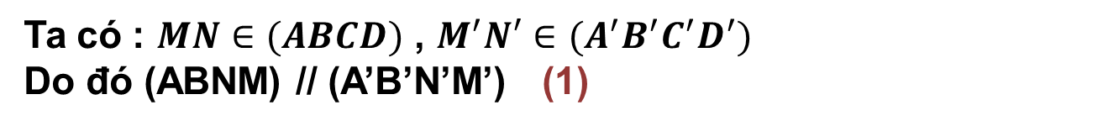
Cho hình hộp ABCD.A'B'C'D'. Một mặt phẳng song song với mặt bên (ABB'A') của hình hộp và cắt các cạnh AD, BC, A'D', B'C' lần lượt tại M, N, M', N' (H.4.54). Chứng minh rằng ABNM.A'B'N'M' là hình hộp.
4.27
Vì ABCD.A'B'C'D' là hình hộp nên : AA’//BB’//CC’//DD’ và (ABCD) // (A’B’C’D’)
Ta có : $MN∈(ABCD)$ , $M^{′}N′∈(A^{′}B^{′}C^{′}D^{′})$
Do đó (ABNM) // (A’B’N’M’) (1)
Ta có: (ABB'A') // (MNN'M') và mp(ABCD) cắt (ABB'A') và (MNN'M') lần lượt theo các giao tuyến AB và MN, do đó AB // MN.
Tương tự, ta chứng minh được: M'N' // A'B'; NN' // BB'; MM' // AA'.
Mà AA' // BB' do đó 4 đường thẳng AA', BB', NN', MM' đôi một song song với nhau (2).
Từ (1) và (2) suy ra ABNM.A'B'N'M' là hình lăng trụ.
Tứ giác ABNM có AB // MN và AM // BN (do AD // BC) nên ABNM là hình bình hành
Tương tự A'B'N'M' là hình bình hành , ABNM.A'B'N'M' là hình hộp.

Slide 10
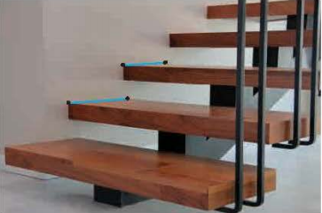
Cầu thang xương cá là dạng cầu thang có hình dáng tương tự như những đốt xương cá, thường có những bậc cầu thang với khoảng mở lớn, tạo đượng sự nhẹ nhàng và thoáng đãng cho không gian sống. Trong Hình 4.55, phần mép của mỗi bậc thang nằm trên tường song song với nhau. Hãy giải thích tại sao.
4.28
Các bậc cầu thang là các mặt phẳng song song với nhau từng đôi một
Mặt phẳng tường cắt mỗi mặt phẳng là các bậc của cầu thang theo các giao tuyến là phần mép của mỗi bậc cầu thang nằm trên tường.
Nên các giao tuyến này song song với nhau.
(Hình 4.55)

Slide 11


